Slide 1


Internet
Le Web
Les réseaux sociaux
Les données structurées et leur traitement
Localisation, cartographie et mobilité
Informatique embarquée et objets connectés
La photographie numérique
SNT – 2nde
Sciences Numériques et Technologie
Thématique : La photo numérique
Point du programme traité :
Repères historiques
Gilles Boudin Le Bihan Lycée Rosa Parks (85) - GRAF SNT Académie de Nantes

Slide 2
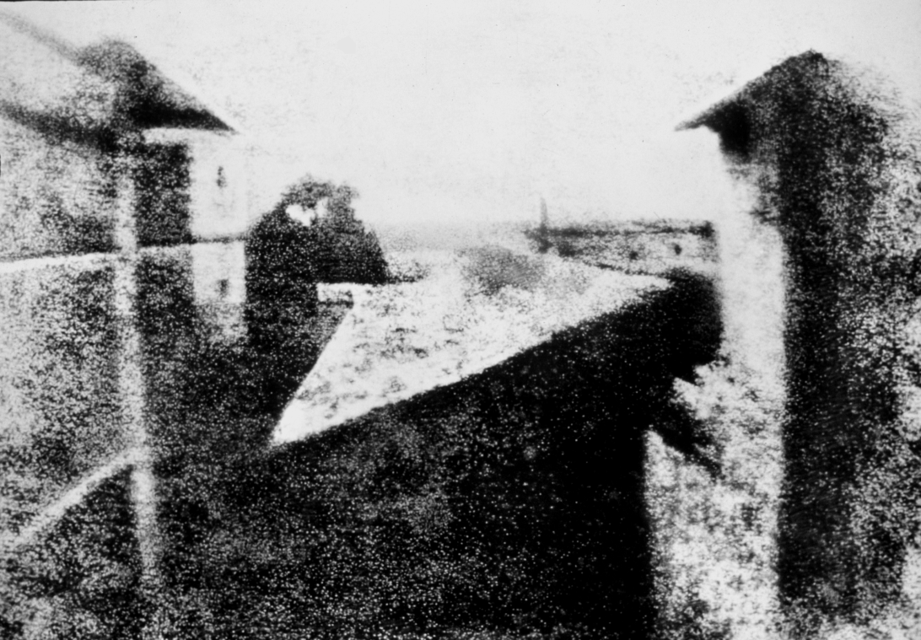

LA PHOTOGRAPHIE
Repères historiques
Du « Point de vue du Gras » aux « visages qui n’existent pas »…
Gilles Boudin – Le Bihan, Lycée Rosa Parks, La Roche sur Yon
Professeur documentaliste - Formateur académique SNT

Slide 3
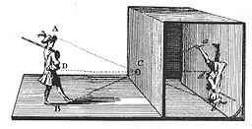
Xème siècle
Alhazen : mathématicien, physicien, astronome, du monde médiéval arabe. Considéré comme le père de l’optique moderne. Ses travaux portent
sur la lumière et l’utilisation de
la chambre noire
https://fr.wikipedia.org/wiki/Alhazen

Slide 4

1826
Nicéphore Niepce : inventeur français (1765-1833). Il est le premier à fixer une image sur une plaque d’étain enduite de bitume de Judée. Le temps d’exposition est de plusieurs jours…
http://www.photo-museum.org/fr/histoire-photographie/

Slide 5
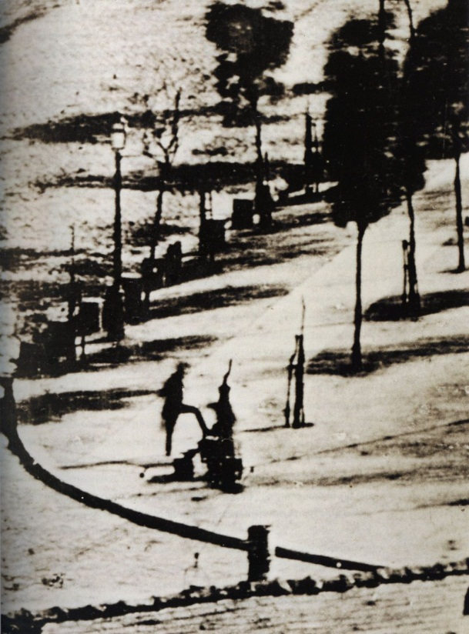
1838
Louis Daguerre: Peintre, puis photographe (1787-1851). Améliore les procédés
chimiques de fixation, réduit
considérablement le temps de
pose. Invente le Daguerréotype,
premier appareil photographie
« populaire ».
http://www.photo-museum.org/fr/histoire-photographie/

Slide 6
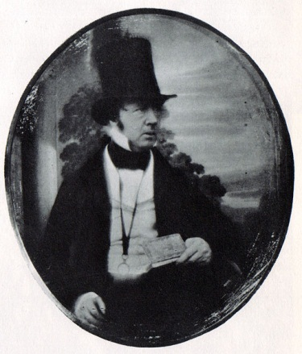
1841
William Fox Talbot : Scientifique britannique (1800-1877). Met au point le calotype, premier procédé permettant d’obtenir de multiples images positives
à partir d’un seul négatif.
https://fr.wikipedia.org/wiki/William_Henry_Fox_Talbot

Slide 7
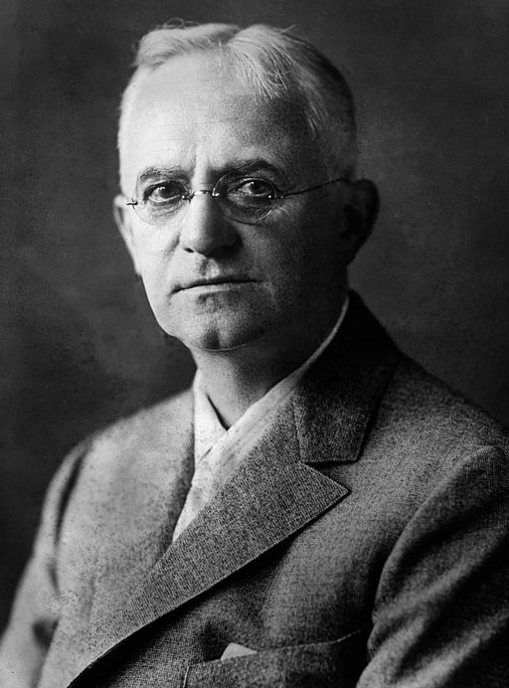
1884
George Eastman: Industriel américain (1854-1932). On lui doit l’invention de la pellicule, basée sur du celluloïd transparent
et souple, bien plus pratique que les
lourdes plaques de verre utilisées
alors. On lui doit aussi le Kodak,
Premier boitier compact (1888).
https://fr.wikipedia.org/wiki/George_Eastman

Slide 8
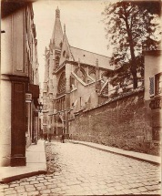
1906 - 1915
Eugène Atget : Photographe français (1857-1927). Entreprend, au début du XXème siècle, de photographier méthodiquement les quartiers de Paris, voués à disparaître. Père de la photographie documentaire, on peut tenter un lien avec le projet
Google Street View…
http://expositions.bnf.fr/atget/index.htm

Slide 9
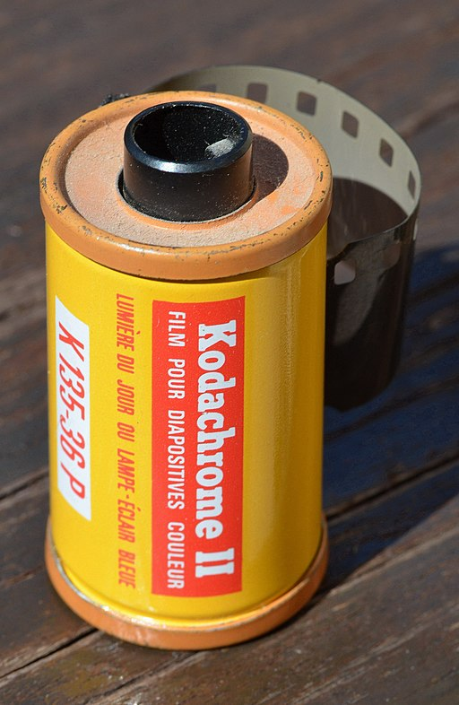
1935
Mannes et Godowsky : Musiciens américains et inventeurs. Embauchés par Kodak, on leur doit l’invention du Kodachrome,
première pellicule couleurs, qui
démocratisera la pratique de la
photographie. La production de la
Kodachrome s’est arrêtée en 2009.
https://fr.wikipedia.org/wiki/Kodak_Kodachrome

Slide 10
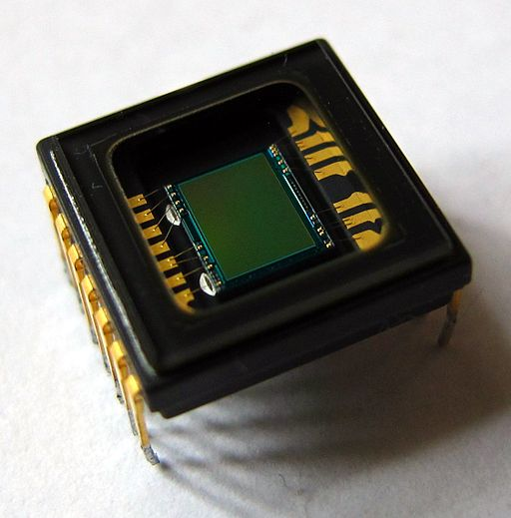
1969
George Smith & Willard Boyle : Physiciens américain et canadien aux laboratoires Bell, ils mettent au point le capteur dit « Charge-Coupled Device » ou CCD. Cette technologie, qui s’est substituée à la pellicule argentique, équipe aujourd’hui les appareils photo numériques… comme les plus grands télescopes.
https://fr.wikipedia.org/wiki/Capteur_photographique#Les_capteurs_CCD

Slide 11
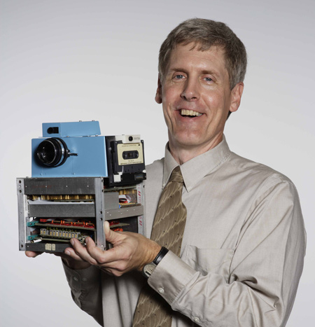
1975
Steven Sasson : Ingénieur américain, on lui doit la conception du premier appareil photo numérique pour le compte d’Eastman Kodak. La machine pèse 3,6 kg, intègre
plusieurs technologies existantes
et demande un temps
d’enregistrement sur une
cassette de 23 secondes.
https://fr.wikipedia.org/wiki/Steven_Sasson

Slide 12
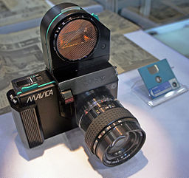
1981
Sony Corp. : Le Mavica (pour « Magnetic Video Camera ») est le premier appareil photo numérique à être commercialisé. La société japonaise l’a doté d’un capteur CCD de 279.300 pixels et d’un système de stockage sur disquettes pouvant accueillir 50 images.
https://fr.wikipedia.org/wiki/Mavica

Slide 13
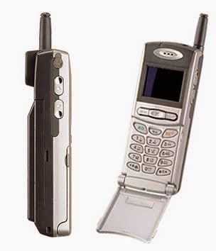
2000
Samsung SCH-V200: Premier mobile à intégrer un appareil photo permettant de prendre 20 clichés. Mais les parties téléphone et photo sont séparées, et il faut le relier à un PC
pour visualiser les images.
Contrairement au Sharp J-SH04 qui
sortira quelques mois plus tard et
qui embarque un écran 256 couleurs.
http://www.mobilophiles.com/article-34479003.html

Slide 14
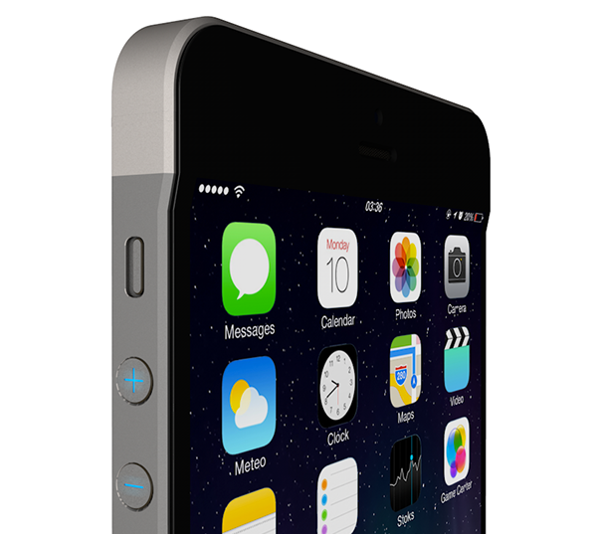
2007
Apple: Avec l’arrivée sur le marché des téléphone de l’iPhone, la firme de Cupertino devient pionnière des interfaces tactiles. Commence alors l’expansion des smartphones, la révolution des applis et du partage instantané des images sur les réseaux sociaux.
https://fr.wikipedia.org/wiki/Smartphone#Histoire

Slide 15
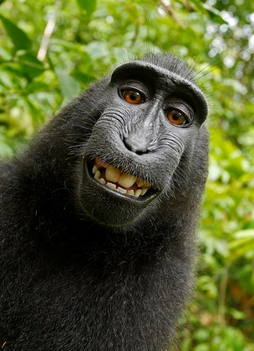
2008
Selfies de Naruto: David Slater est photographe animalier en Indonésie quand une femelle macaque nommée Naruto s’empare de son appareil photo. Slater a déclaré détenir les droits d’auteur sur ces photos, mais le bureau du Copyright US lui a signifié que les travaux créés par un non humain n’était pas sujet au droit d’auteur.
https://fr.wikipedia.org/wiki/Selfies_de_singe

Slide 16

2019
Nvidia: Ce fabriquant US de cartes
graphiques a développé un programme d’intelligence artificielle qui génère des
visages… qui n’existent pas. Il est basé
sur deux algorithmes d’apprentissage
automatique ; l’un génère un visage à partir de données brutes, l’autre valide ou non le résultat en fonction d’autres données.
Visitez le site www.thispersondoesnotexist.com et réfléchissez aux conséquences de l’IA.
https://www.lebigdata.fr/intelligence-artificielle-faux-visages

